Slide 1

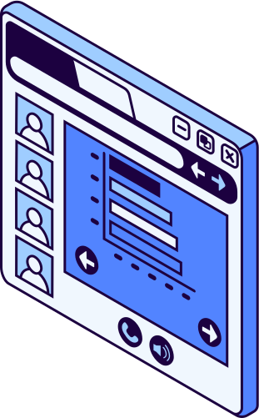
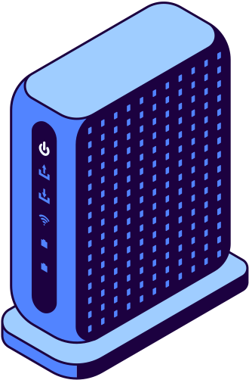
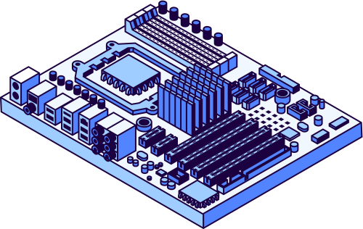

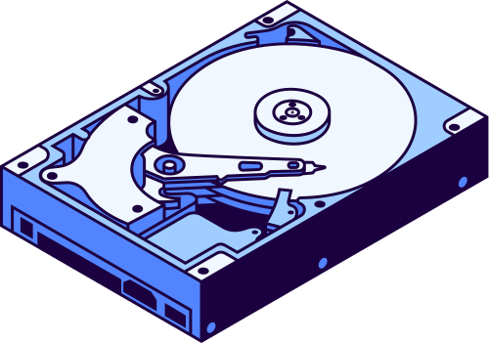
UDM_12: Ứng dụng Download Multi File
LẬP TRÌNH MẠNG

Slide 2


Các Thành Viên
Nguyễn Hữu Khánh Nguyên
Nguyễn Huỳnh Nhật Nguyên
Trần Đăng Khoa
Liêu Hoàng Nguyên
Tống Quốc Trọng
Nguyễn Lâm An

Slide 3
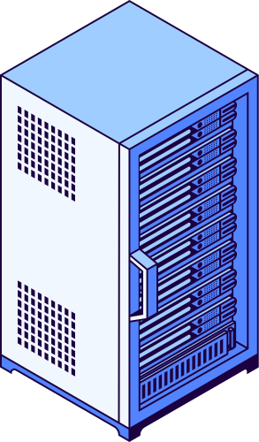


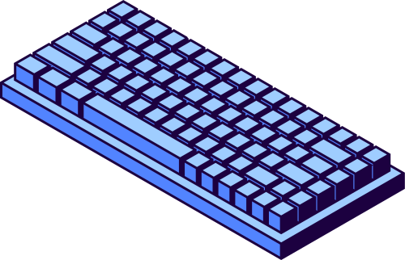
Nội Dung
Lý do chọn đề tài
Cơ sở lý thuyết
Phân tích và thiết kế hệ thống
Cài đặt và kết quả thực nghiệm
Kết luận và đánh giá

Slide 4
Lý do chọn đề tài
Vấn đề: Các trình tải file cơ bản hiện nay thường chỉ cho phép tải từng file riêng lẻ.
Hạn chế: Thiếu giao diện quản lý tiến trình trực quan, gây mất thời gian khi cần tải lượng dữ liệu lớn.
Giải pháp: Đề tài "Ứng dụng Download Multi File qua mạng" được xây dựng nhằm giải quyết nhu cầu tải nhiều file đồng thời, áp dụng kiến thức Lập trình mạng, Socket và xử lý Đa luồng.

Slide 5


Mục tiêu cốt lõi
Cấu trúc: Xây dựng phần mềm hoạt động chặt chẽ theo mô hình Client – Server qua giao thức TCP.
Giao diện: Thiết kế GUI thân thiện, trải nghiệm mượt mà.
Tính năng chính
Truy xuất danh sách file từ máy chủ (Server).
Sử dụng kỹ thuật đa luồng để tải nhiều tệp cùng lúc.
Kiểm soát, hiển thị tốc độ & thanh tiến trình (progress bar) minh bạch.

Slide 6


Phạm vi và đối tượng nghiên cứu
Đối tượng: Giao thức TCP/IP, Socket, Client-Server và Multithreading.
Phạm vi:
Tập trung xây dựng ứng dụng Windows truyền file nội bộ mạng lưới.
Đảm bảo chức năng kết nối, yêu cầu, truyền tải dữ liệu và ghi dữ liệu ổn định.

Slide 7
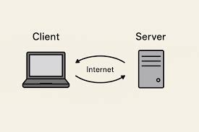
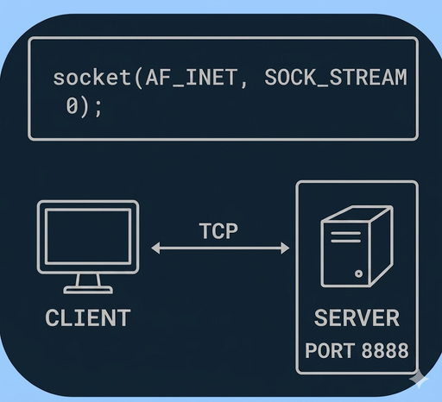
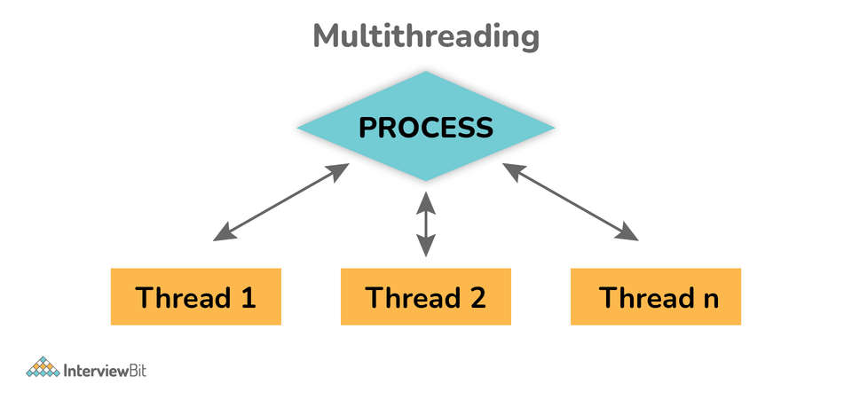
Cơ sở lý thuyết
Mô hình Client – Server & Lập trình mạng
Nền tảng TCP/IP & Socket Programming
Cơ chế Đa luồng (Multithreading)

Slide 8
1. Mô hình Client – Server & Lập trình mạng
Lập trình mạng: Giúp thiết bị giao tiếp, trao đổi dữ liệu qua các giao thức truyền thông.
Client (Máy khách): Nơi gửi yêu cầu kết nối, tương tác người dùng, hiển thị tiến trình.
Server (Máy chủ): Quản lý file tập trung, lắng nghe kết nối, xử lý yêu cầu và truyền dẫn dữ liệu.

Slide 9
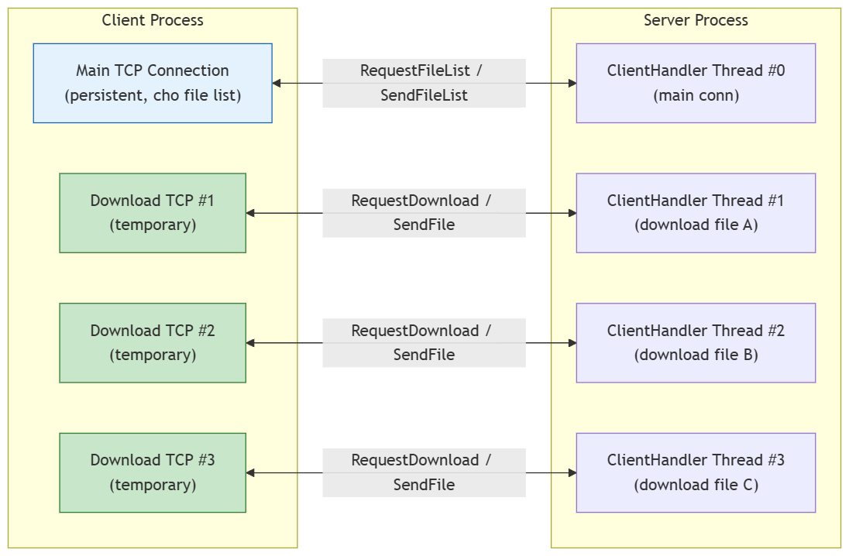
Sơ đồ Client – Server

Slide 10
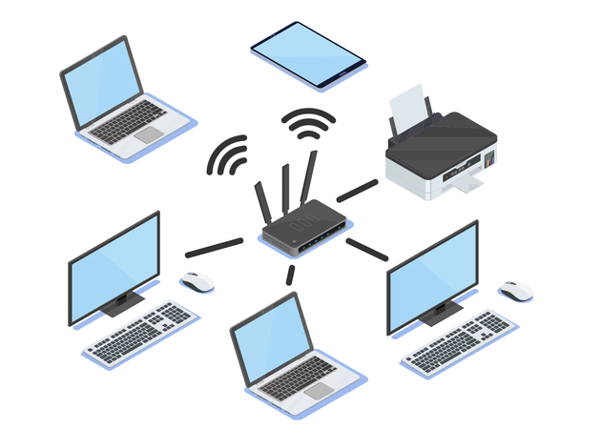
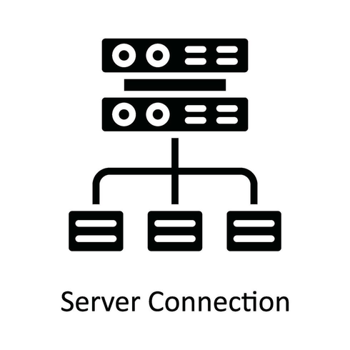

2. Nền tảng TCP/IP & Socket Programming
Giao thức TCP/IP:
Đảm bảo dữ liệu truyền tải theo đúng thứ tự.
Độ tin cậy cao, sửa lỗi và cam kết không mất mát gói tin (packet).
Socket:
Cửa ngõ (Endpoint) giao tiếp giữa quy trình mạng.
Chỉ định bằng định danh IP + Cổng (Port).

Slide 11
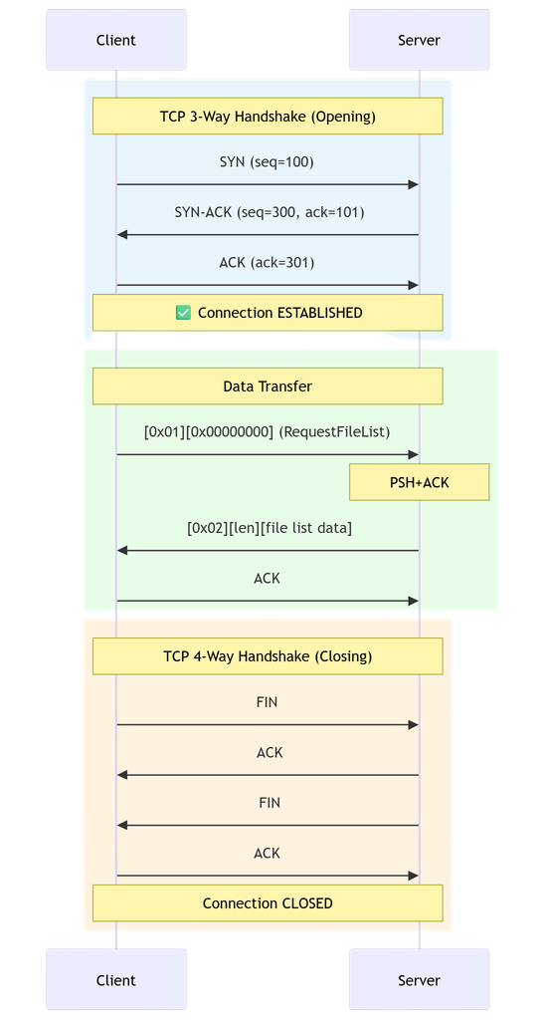
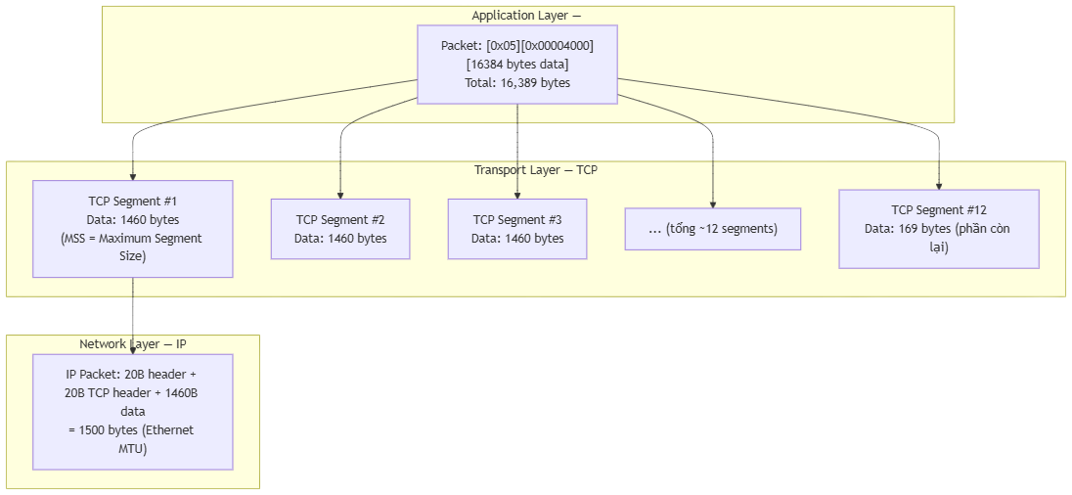
Sơ đồ TCP/IP

Slide 12
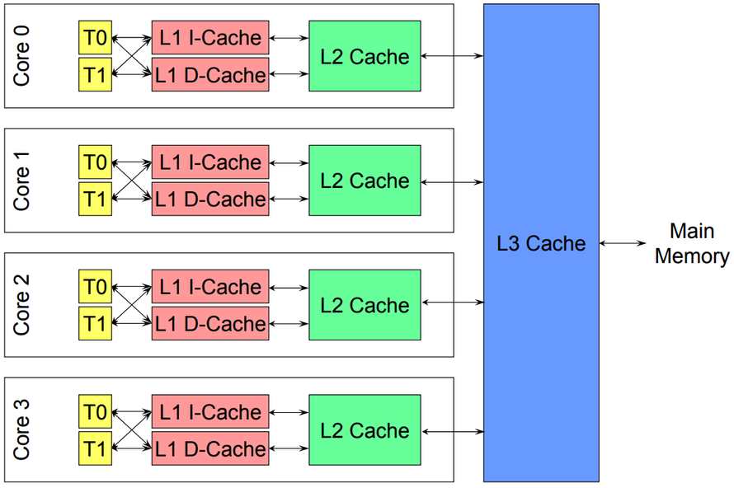
3. Cơ chế Đa luồng (Multithreading)
Khái niệm: Kỹ thuật chia nhỏ tác vụ để CPU thực hiện song song.
Quy trình Download đa luồng:
Mỗi file được cấp một luồng (thread) xử lý riêng biệt.
Giúp ứng dụng không bị "đơ" hay kẹt giao diện.
Tối ưu hóa tối đa băng thông, tốc độ và thời gian chờ của mạng.

Slide 13
PHÂN TÍCH VÀ THIẾT KẾ HỆ THỐNG

Slide 14
Yêu cầu của hệ thống
Yêu cầu chức năng
Yêu cầu phi chức năng
Server đa nhiệm: Quản lý nhiều Client kết nối cùng một thời điểm.
Client tiếp nhận: Parse chuỗi dữ liệu (byte) thành Tệp hoàn chỉnh.
Tính ổn định (Hạn chế tối đa lỗi ngắt mạng hỏng file).
Tính mở rộng & hiệu suất băng thông cao.

Slide 15
Kiến trúc tổng thể
Mô phỏng giao tiếp
Server:
Cổng (Port) 8888 mở, đón kết nối. Đọc dữ liệu nhị phân từ ổ cứng.
Giao thức truyền: TCP Stream
Client:
Kết nối bằng IP + 8888. Nhận Stream và Build ra file vật lý ở thư mục Downloads

Slide 16
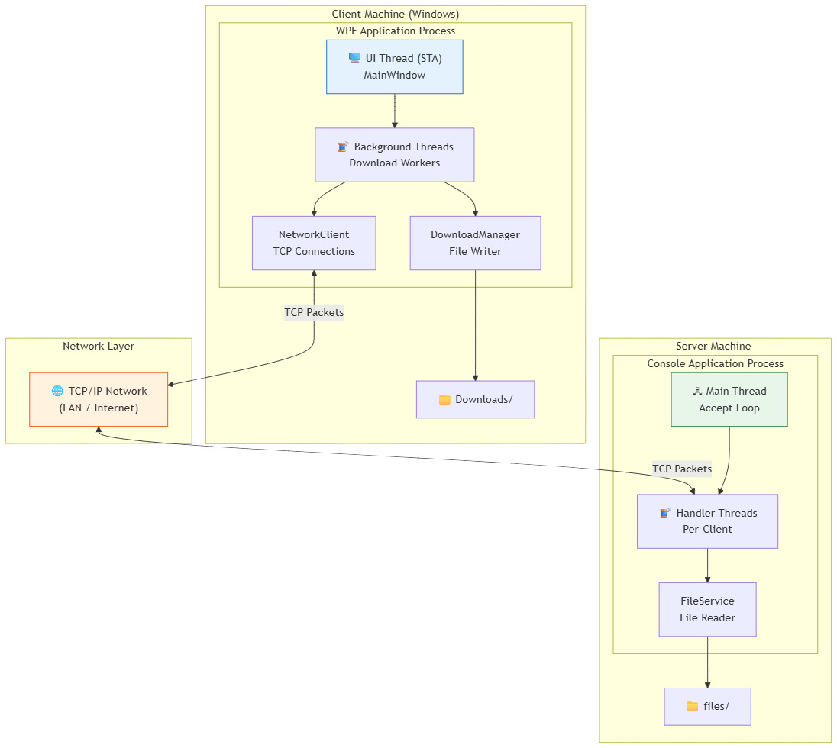
Sơ đồ kiến trúc tổng thể

Slide 17
Phân quyền chức năng
Phía Server (Máy chủ
Phía Client (Người dùng)
Lắng nghe qua cổng TCP.
Màn hình tùy chọn kết nối (IP:Port)
Kiểm chứng sự tồn tại của file.
List danh sách file được phép tải về
Gói (Stream) dữ liệu gửi liên tục về Client qua Network Stream.
Cập nhật phần trăm (%) tiến độ cho mỗi luồng riêng biệt.

Slide 18




Luồng hoạt động của hệ thống (Workflow)
Khi 100% dung lượng hoàn thành vòng lặp Stream. Cập nhật giao diện. Hoàn thành kịch bản.
1.
Client gửi lệnh:
“Cho tôi tải file X”.
3.
Chia tệp tin X thành các Packet Byte và bắt đầu quá trình truyền mạng.
5.
2.
Server tiếp nhận - Kiểm tra File X - Mở File X.
4.
Client nhận luồng dữ liệu liên tục và thực hiện ghi trực tiếp xuống ổ đĩa

Slide 19
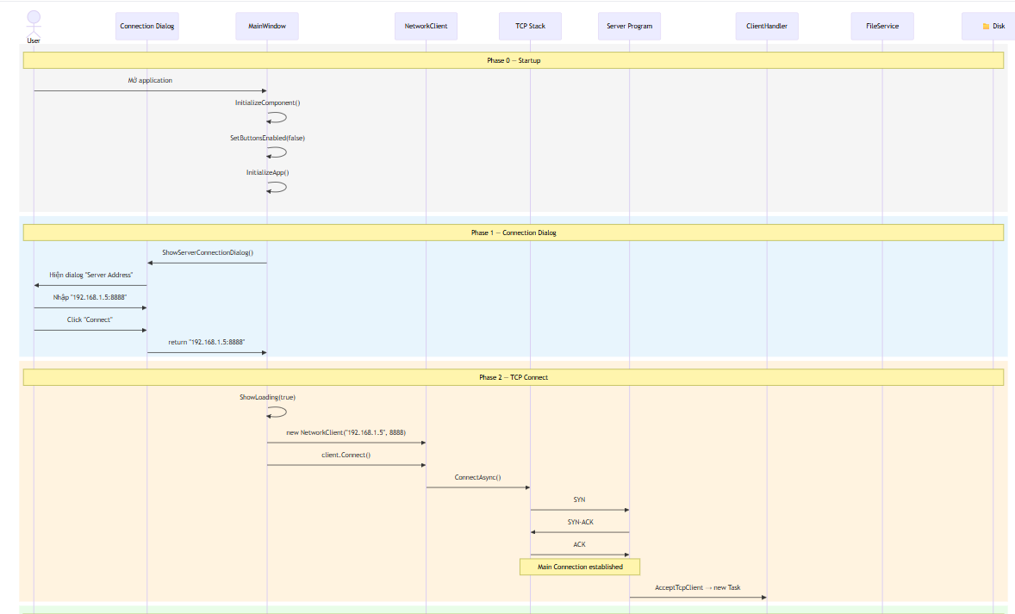
Luồng hoạt động của hệ thống (Workflow)

Slide 20
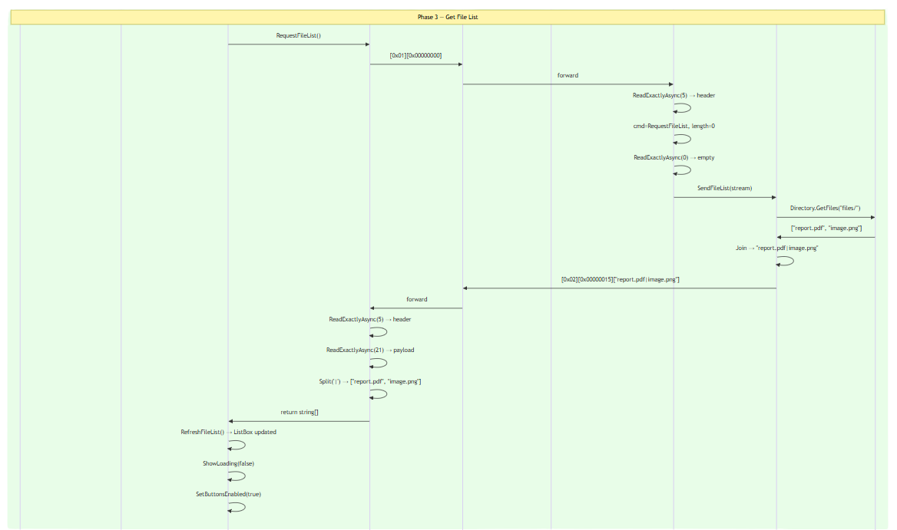

Slide 21
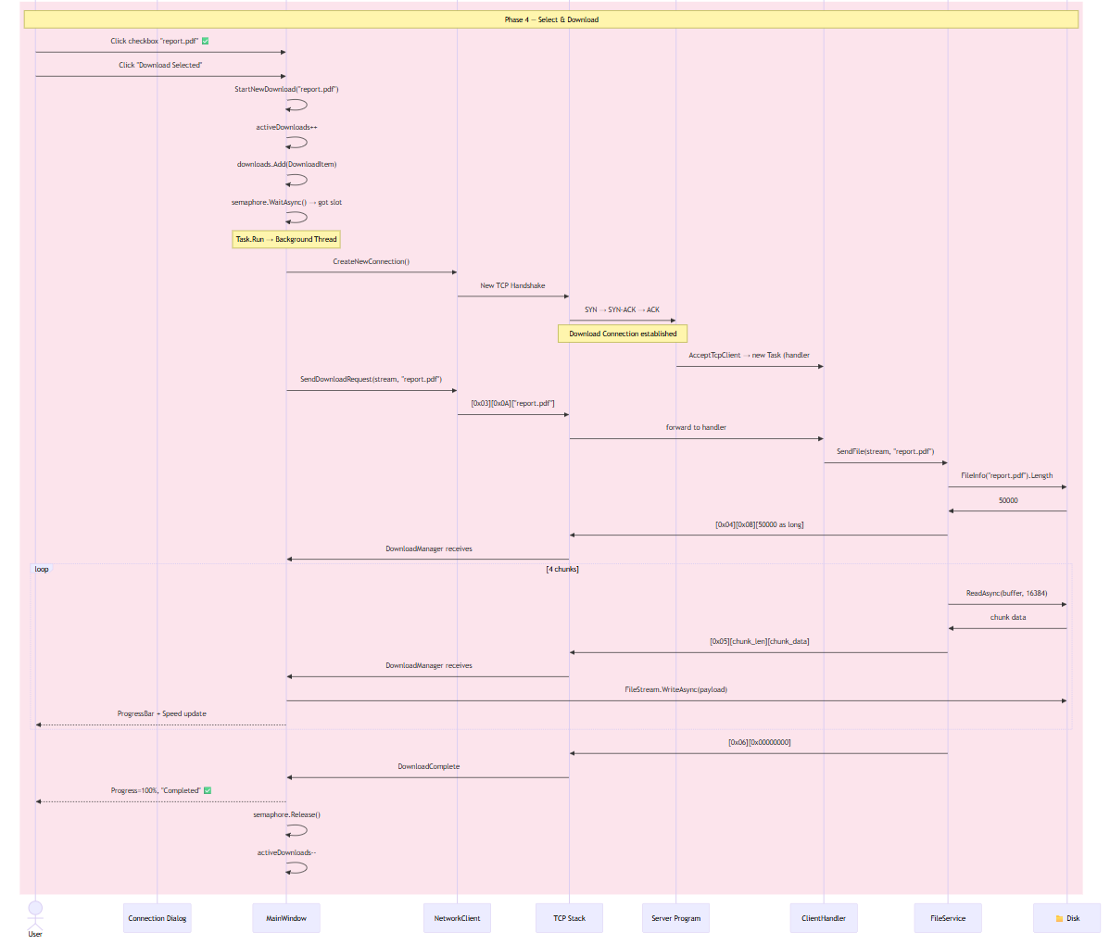

Slide 22
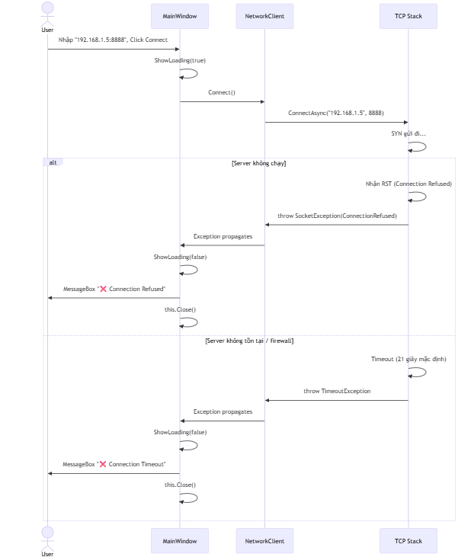
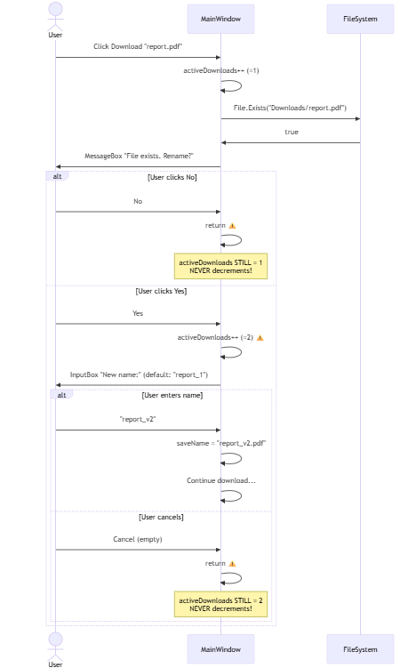
Lỗi Server không chạy & File đã tồn tại

Slide 23
Cài đặt và kết quả thực nghiệm

Slide 24
1. Công nghê sử dụng
+Ngôn ngữ: C#
+Công cụ sử dụng: Visual Studio, .NET Framework, System.Net.Sockets
2. Xây dựng Server
+Lắng nghe kết nối qua TCP(port 8888)
+Xử lý nhiều client bằng đa luồng
+Đọc file và gửi dữ liệu dạng byte qua network stream
3. Xây dựng Client
+Kết nối server qua IP + port
+Gửi yêu cầu download file
+Nhận dữ liệu và lưu vào máy

Slide 25
4. Download Multi File
+Mỗi file chạy 1 thread riêng
+Tải nhiều file cùng lúc → nhanh hơn
5. Giao diện
+Nhập IP server
+Danh sách file
+Nút download
+Thanh progress
6. Kết quả thực nghiệm
+Chương trình chạy ổn định
+Tải file thành công, không lỗi
+Hỗ trợ multi download hiệu quả

Slide 26
Kết luận và đánh giá
+Xây dựng thành công hệ thống client-server
+Download file ổn định qua TCP
+Hỗ trợ tải nhiều file bằng đa luồng
Có giao diện dễ sử dụng
+Lỗi kết nối client-server
+Khó quản lý đa luồng
+Lỗi truyền dữ liệu socket

Slide 27
+Chưa tối ưu file lớn
+Chưa có resume download
+Chưa có bảo mật (SSL, login)
+Thêm resume download
+Tăng tốc độ xử lý
+Bảo mật dữ liệu
+Xây dựng giống Google Drive / IDM

Slide 28
Thank You

